Slide 1


AWS Futuro IA
Colocar aquí el logo del centro

Slide 2
MODALIDAD 2
Competición extendida en el aula

Slide 3






¡Preparados para el Hackathon!
La iniciativa FUTURO IA llega de la mano de Amazon Web Services con PartyRock y un innovador Hackathon de IA generativa enfocada en la asignatura de Digitalización aplicada a los sectores productivos.
Explorar el potencial de la IA Generativa.
Prototipar soluciones prácticas.
Adoptar tecnologías emergentes.
Conectar mundo empresarial y académico.
Fomentar la empleabilidad.
Reconocer y premiar los mejores prototipos.

Slide 4
Normativa del Hackathon

Slide 5
Bases del concurso y recursos
Sesión inical: [XX y XX de mes] | Presentación del evento y creación de prototipo inicial
Trabajo autónomo: hasta el [XX de mes] | Sesiones en clase dirigidas por el profesorado
Gran Fina: [XX de mes] | Evento final para seleccionar a los 3 equipos ganadores
A futuro | Integración de PartyRock en el aula

Slide 6
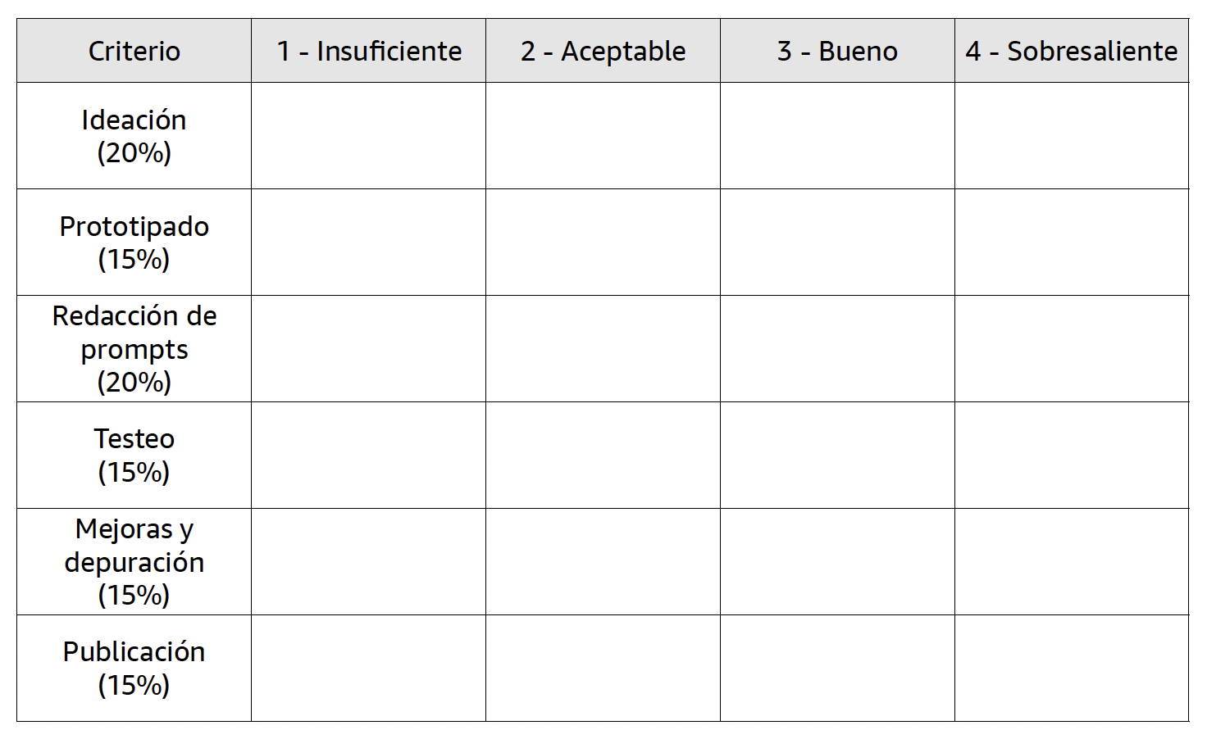
Criterios de evaluación
15 semifinalistas seleccionados por el profesorado
Notes:
Todos los entregables para explicarlos por encima

Slide 7
Fases eliminatorias
[XX de mes]
[XX de mes]
[XX de mayo]
Semifinalistas
15 equipos
Finalistas
5 Equipos
Ganadores
3 Equipos

Slide 8
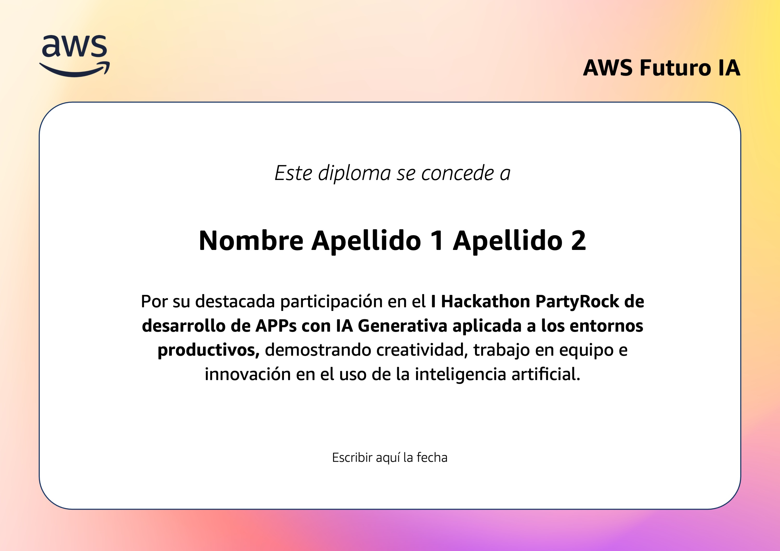
Premios
3 equipos ganadores recibirán un premio sorpresa
Premio valorado en más de 500 €
Certificado de participación

Slide 9
Creación de equipos

Slide 10
Formación de los equipos
Debéis formar grupos de 4 ó 5 personas. Aconsejamos formar equipos polifacéticos que puedan aportar diferentes perspectivas al proyecto.

Slide 11

PartyRock

Slide 12
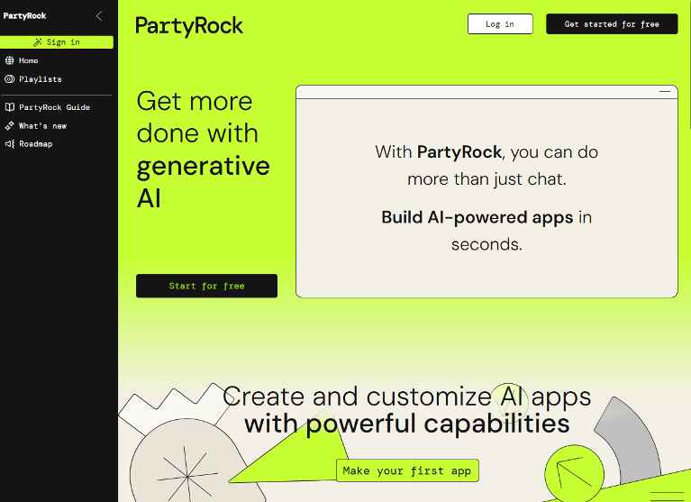
Creación de una cuenta
El primer paso será acceder a PartyRock AWS y registraros con una cuenta de vuestro centro de un integrante del equipo +18 años.
Esta cuenta será usada para difundir las aplicaciones ganadoras en la herramienta.

Slide 13
Interfaz
Generate app: creación de un prototipo.
Home: últimas Apps visitadas y buscador por nombre.
Apps: tus creacciones.
Snapshots: guarda resultados concretos de tus Apps.
Playlists: selección de Apps.
PartyRock Guide: guía de uso.
What's new: últimas noticias de PartyRock.
Roadmap: peticiones de la comunidad para ser implementadas en PartyRock.

Slide 14
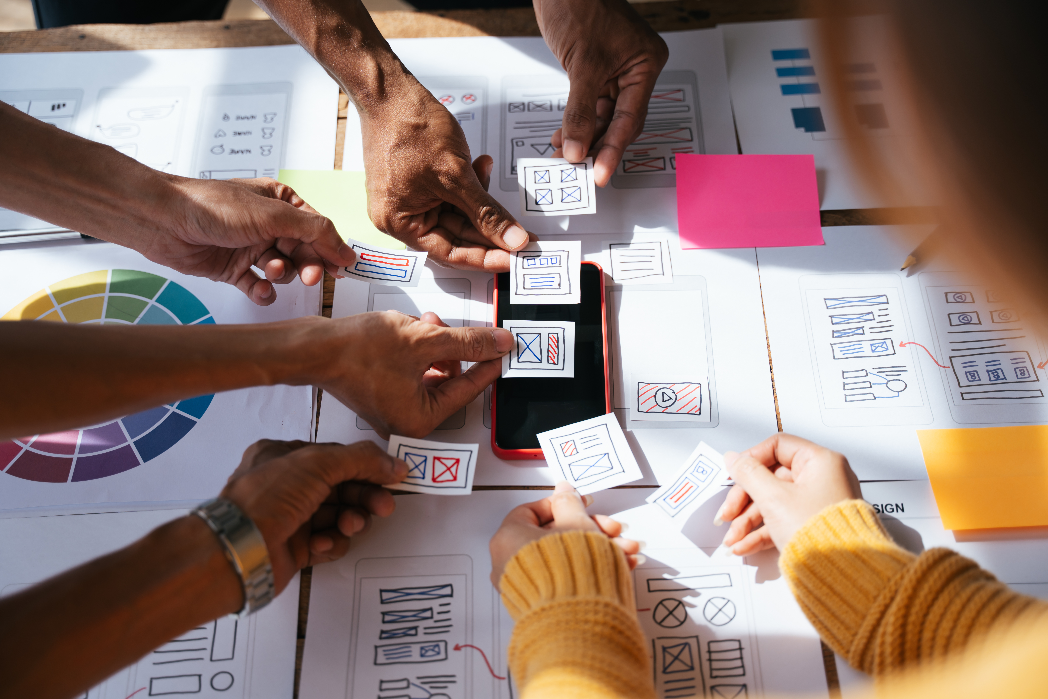
Planteamiento
del prototipo
Dedicar tiempo a pensar vuestra idea y hacer un prototipo en papel os ayudará a obtener los mejores resultados desde el inicio para optimizar vuestro tiempo.

Slide 15
Prompt inicial
Pensar en como podeis describir vuestra app final y todos sus elementos de forma clara y siendo lo más específicos que podáis sobre lo que queréis crear, como por ejemplo:
Eres una IA experta en mecánica automotriz. Quiero que actúes como asistente digital para un taller de reparación de vehículos. A partir de una breve descripción del problema que presenta un coche (ruido, fallo, comportamiento extraño), debes:
Identificar posibles causas del fallo.
Sugerir pasos para verificar el diagnóstico con imágenes generadas por ia y un chatbot.
Proponer una solución técnica posible.
Calcular una estimación de tiempo y coste para la reparación. Utiliza un lenguaje claro y profesional. Responde en español.

Slide 16

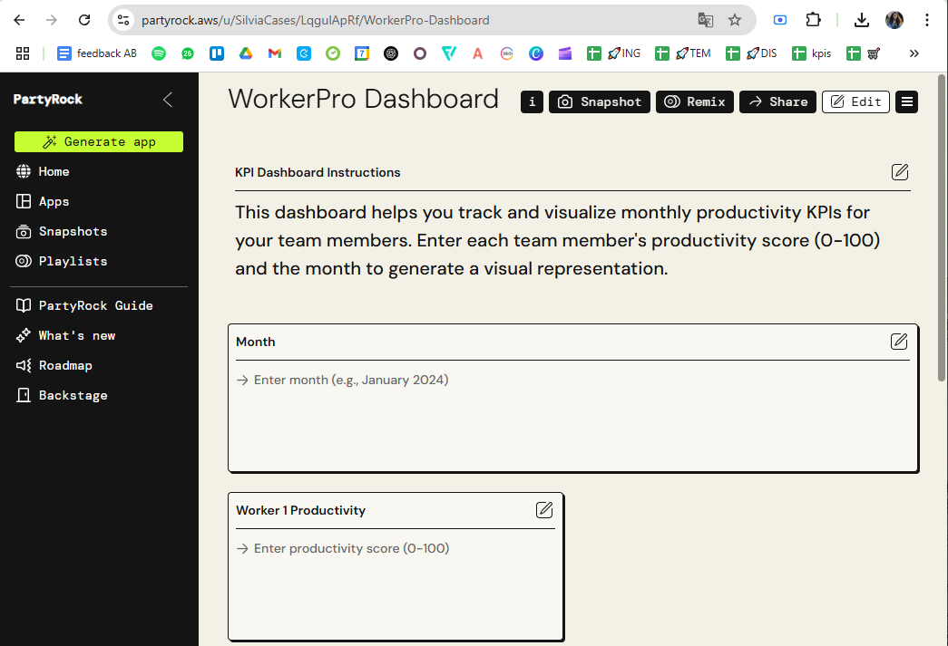
Mediante el botón Edit podréis modificar desde la posición y el tamaño de los diferentes widgets de vuestra APP hasta añadir nuevos widgets y modificar los prompts de cada uno.
Edición y mejora

Slide 17
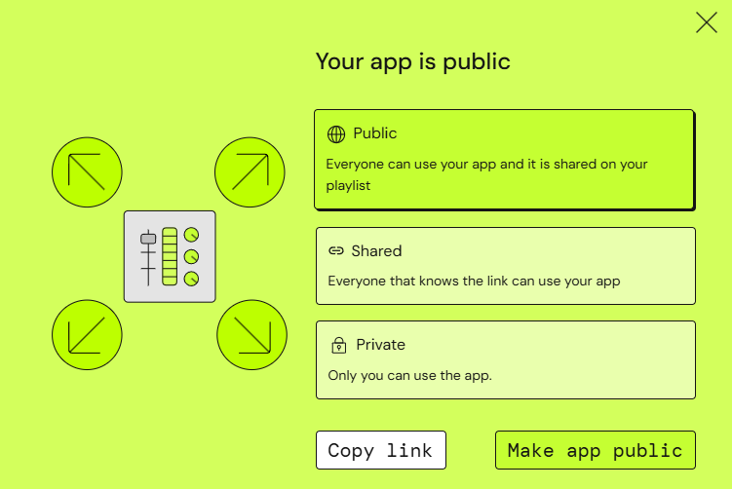
Publicación
Para poder ser evaluada la APP ha de ser publicada de forma pública para todo el mundo y deberéis compartirnos el enlace a la APP en la correspondiente ficha de entregables.

Slide 18
Materiales que guían las pautas a seguir

Slide 19

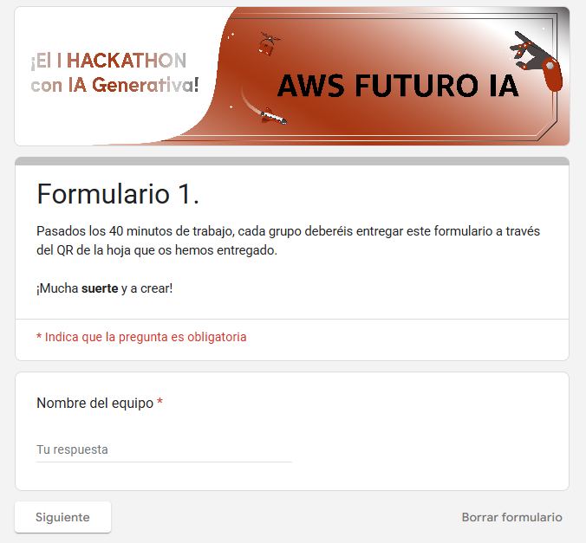
Formulario 1
Nombre del equipo
Rama profesional
Correo electrónico
Descripción de vuestra propuesta de aplicación
Funcionalidades de la aplicación + prompt inicial
Enlace a vuestra APP inicial
Fecha límite: Hoy [xx de mes]
Notes:
Todos los entregables para explicarlos por encima

Slide 20
Trabajo en aula
Modelo de procesos productivas: Diseña a tu estrategia
Notes:
Todos los entregables para explicarlos por encima

Slide 21
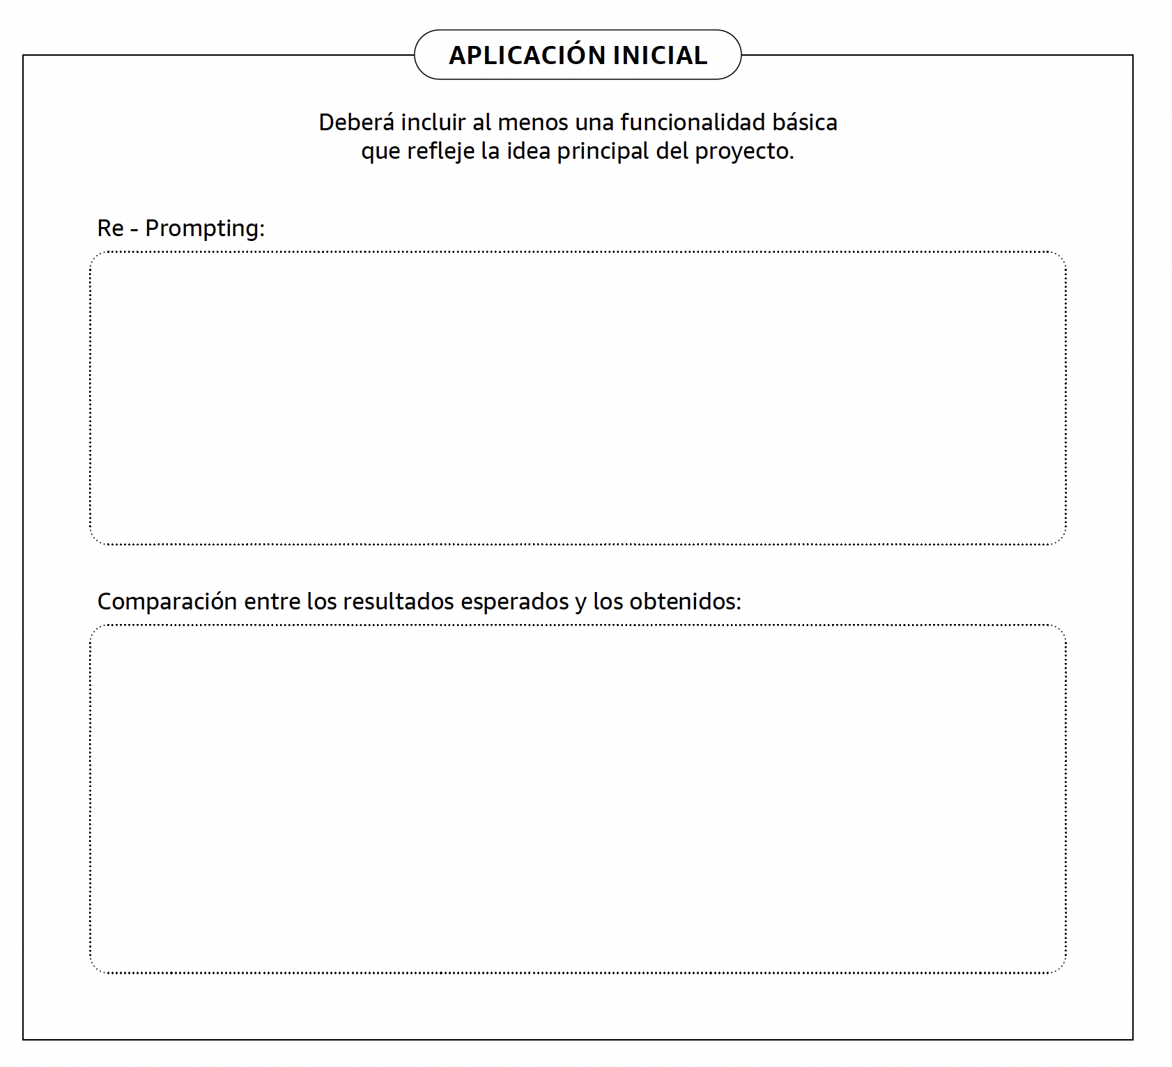
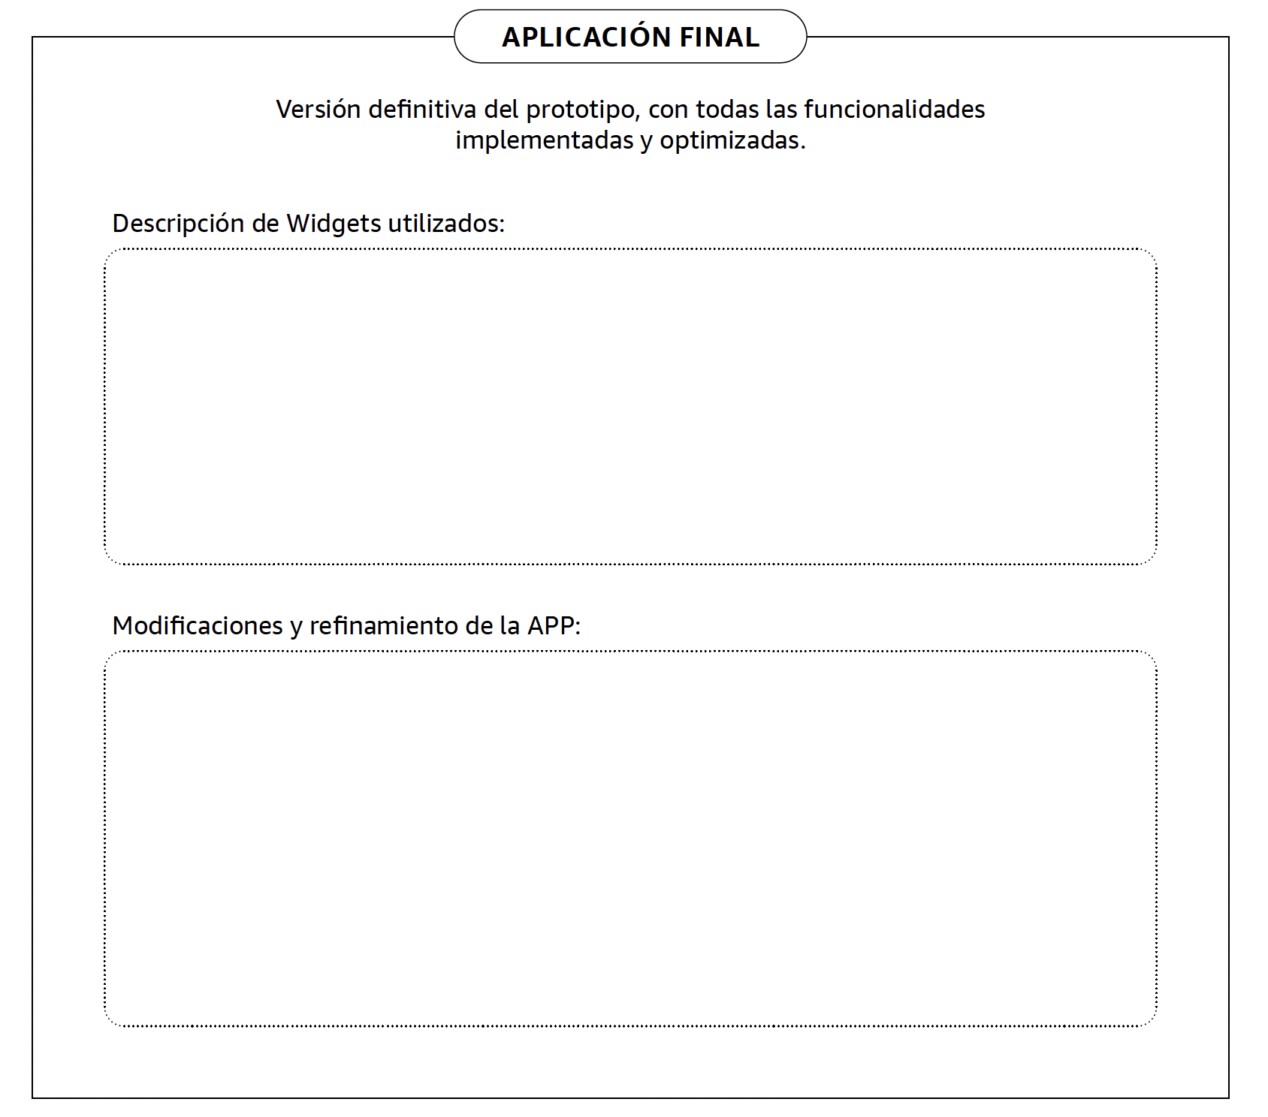
Trabajo en aula
party.rock@academiadeinventores.com
Notes:
Todos los entregables para explicarlos por encima

Slide 22
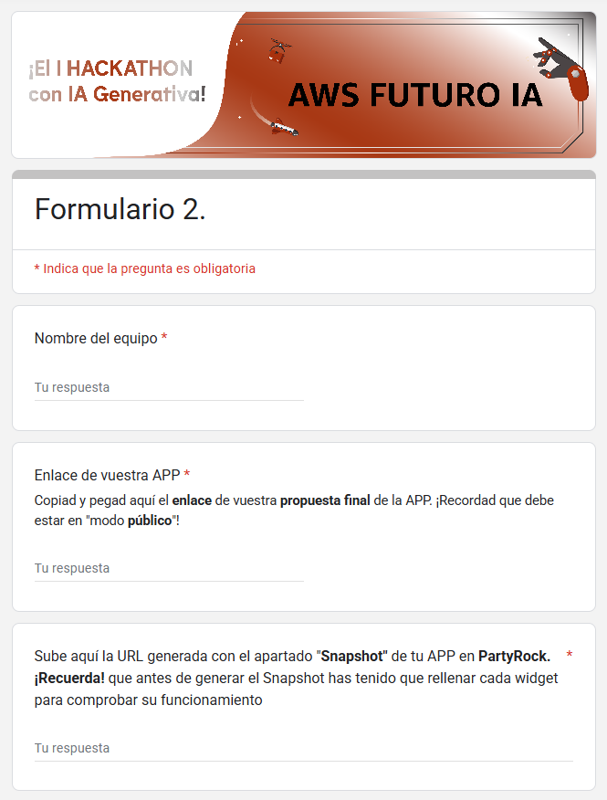
Formulario 2
Nombre del equipo
Enlace a la APP final
Snapshot demostrando el funcionamiento
Plantilla de la presentación de vuestro proyecto
Fecha límite: Hoy [xx de mes]
party.rock@academiadeinventores.com
Notes:
Todos los entregables para explicarlos por encima

Slide 23

¡Mucha suerte a tod@s!

Slide 24


AWS Futuro IA
Pasados unos días…
© 2025, Amazon Web Services, Inc. or its affiliates. All rights reserved. Amazon Confidential and Trademark.

Slide 25
Bienvenidos a la Gran Final

Slide 26
Equipos
Semifinalistas

Slide 27
¡Enhorabuena a todos!
Nombre Equipo 1
Nombre Equipo 2
Nombre Equipo 3
Nombre Equipo 4
Nombre Equipo 5
Nombre Equipo 6
Nombre Equipo 7
Nombre Equipo 8
Nombre Equipo 9
Nombre Equipo 10
Nombre Equipo 11
Nombre Equipo 12
Nombre Equipo 13
Nombre Equipo 14
Nombre Equipo 15

Slide 28
Equipos
Finalistas

Slide 29

Nombre 1er equipo
Título app

Slide 30
Nombre 2º equipo
Título app

Slide 31
Nombre 3er equipo
Título app

Slide 32
Nombre 4º equipo
Título app

Slide 33
Nombre 5º equipo
Título app

Slide 34
Deliberación
del jurado

Slide 35
Ganadores

Slide 36
AWS Futuro IA

